Slide 1
夏令营总结

Slide 2

何谓夏令营?
夏令营是高校提前挑选人才的方式同时也是学生提前了解高校的途径.
挑选是因为往往在夏令营期间高校会组织类似复试的面试活动,通过就会获得"优秀营员"证书,这证书可以使你以后在推免或参加统考通过初试时直接被高校录取.面试内容具体由各科室定.
了解是因为夏令营期间高校会有类似宣讲的会议活动.通过聆听高校各科室领头人和校领导报告,学生可了解该高校招生政策及科室前景.

Slide 3

选报夏令营注意事项:
1.在报夏令营之前尽快弄清楚自己的兴趣专业.因为有些高校夏令营期间就会组织面试,而面试可能有专业知识考核,这样在准备夏令营期间可以精准研读该专业知识;有些高校会在9月份组织预面试,说是给学生充分时间考虑自己的真正兴趣专业所在.
2.夏令营录取并确定参加后,可能此后会有各种原因不能参加,一定要和该高校夏令营负责人说明不能参加,切勿答应了又放鸽子.这是学生信誉问题并且会影响到该高校对我们学校以后生源的信任问题.
3.有些高校可能需要副教授及以上职称推荐信,若所实习医院有教授就搞教授的推荐信，若没有教授,副主任医师及以上职称推荐信都可以.
4.有科研固然好,英语很好的前提下没有也不碍事
5.夏令营并非只是针对有推免的学生,有些高校(南京医科大学)选取夏令营时更关注英语成绩,所以没有推免资格但英语好的学生也可以报

Slide 4
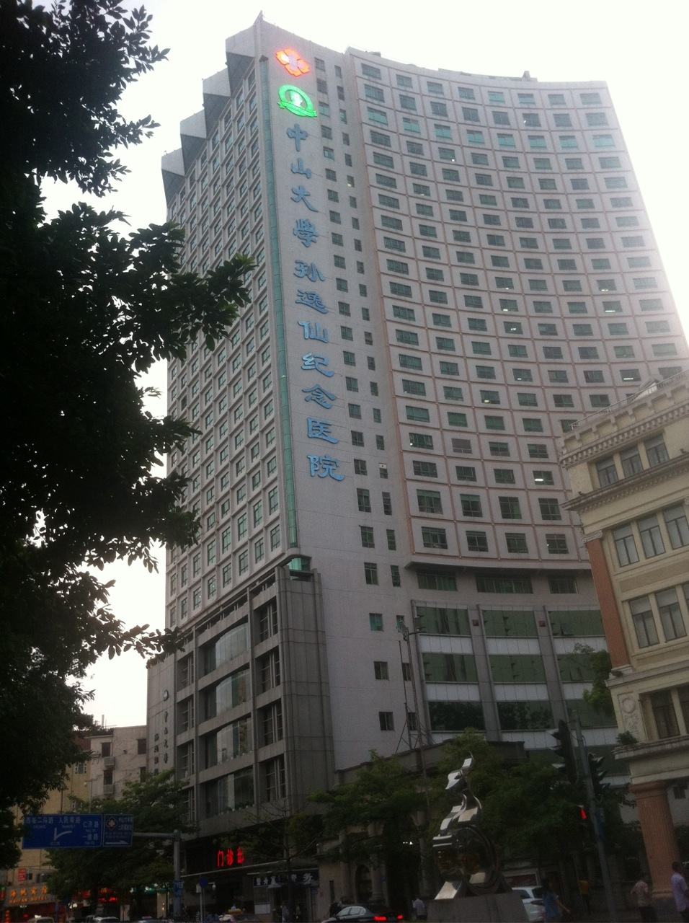
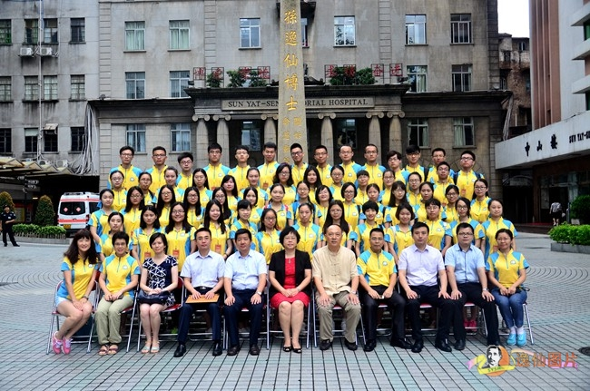
中山大学第二附属医院(孙逸仙纪念医院)

Slide 5
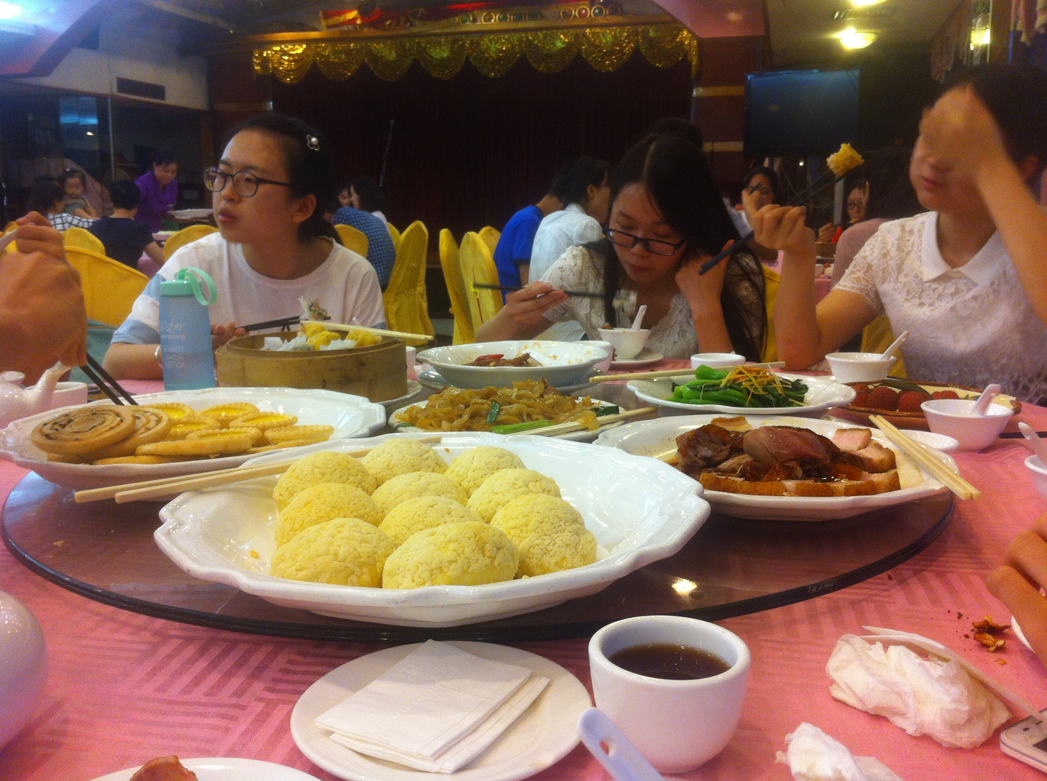
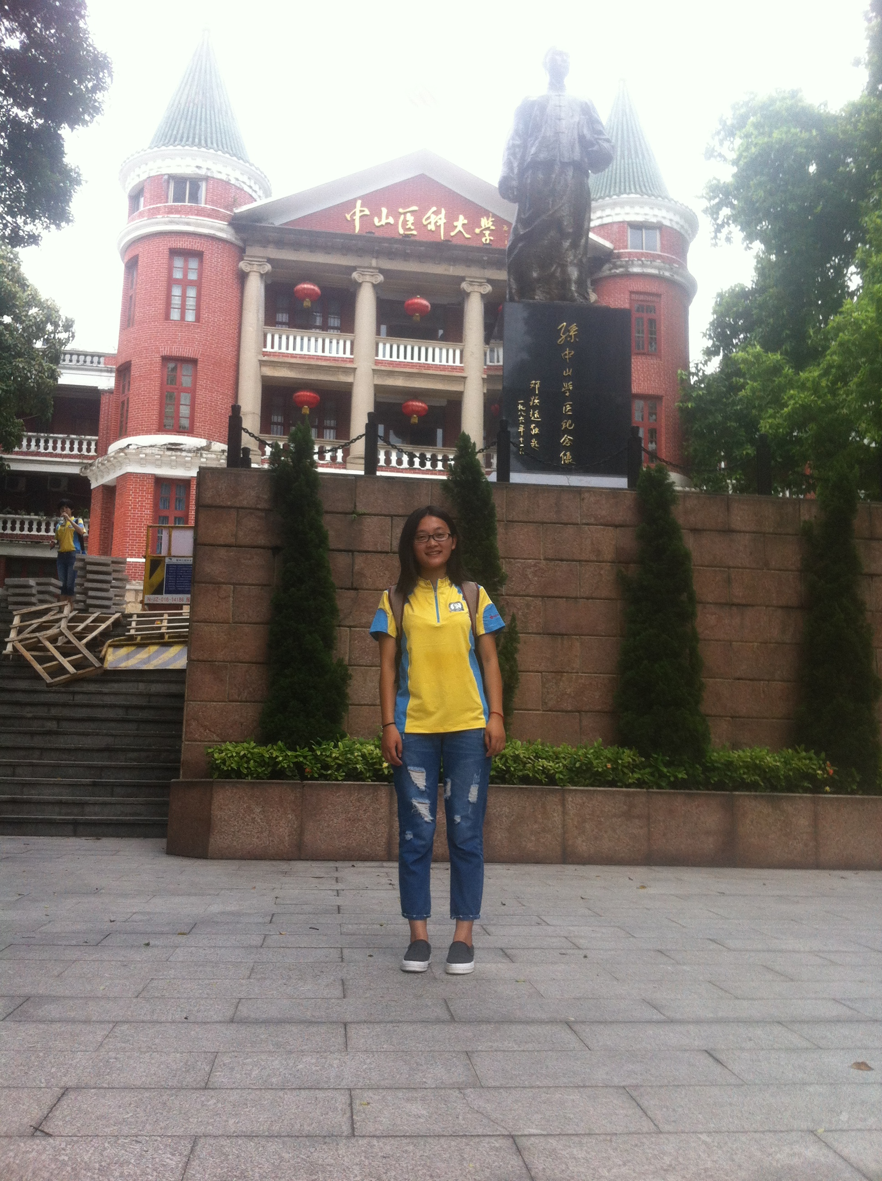
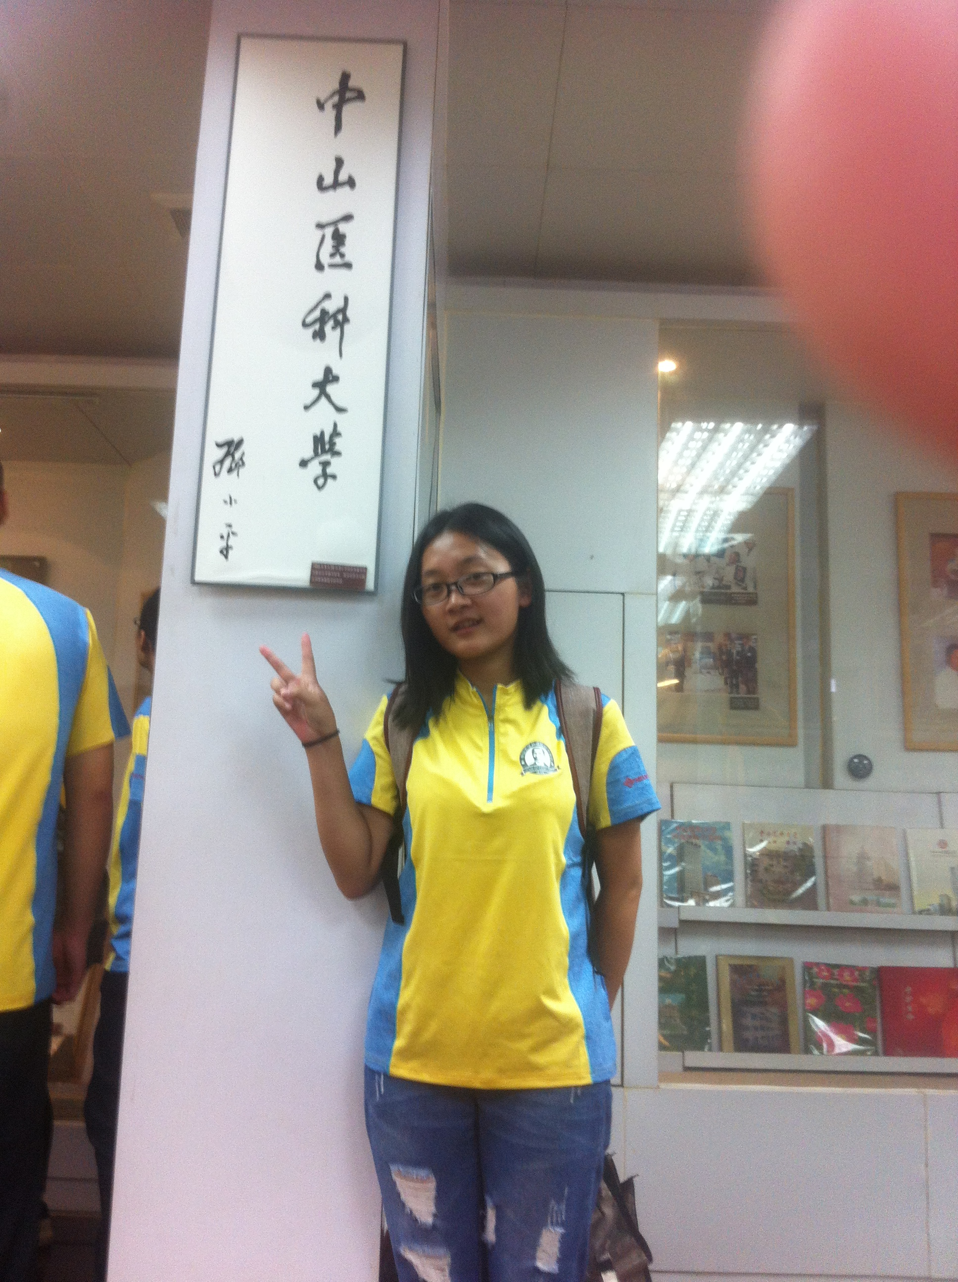
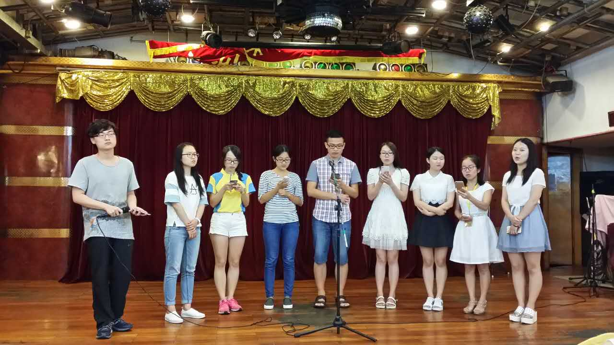
学校参观

Slide 6

录取攻略:
1.CET-6成绩:首先它是夏令营录取门槛,比如南京医科大学夏令营六级要求470以上,浙江大学六级要求480以上;而且在面试时导师首先就会问六级成绩.
2.懂得推销自己:面试时组织语言恰当说明自己的优点.
3.准备好一份优质的简历 英语介绍
4.保持自信:要相信自己既然能成为营员就有能成为"优秀营员"的资格
5.面试着装:要么穿营服,要么准备好一套正装;因为了解到中山面试传统是穿正装.
6.理智回答面试官问题:如你的学校和南昌大学什么关系?我记得你的学校是专科院校啊?为什么报考我院?.......

Slide 7
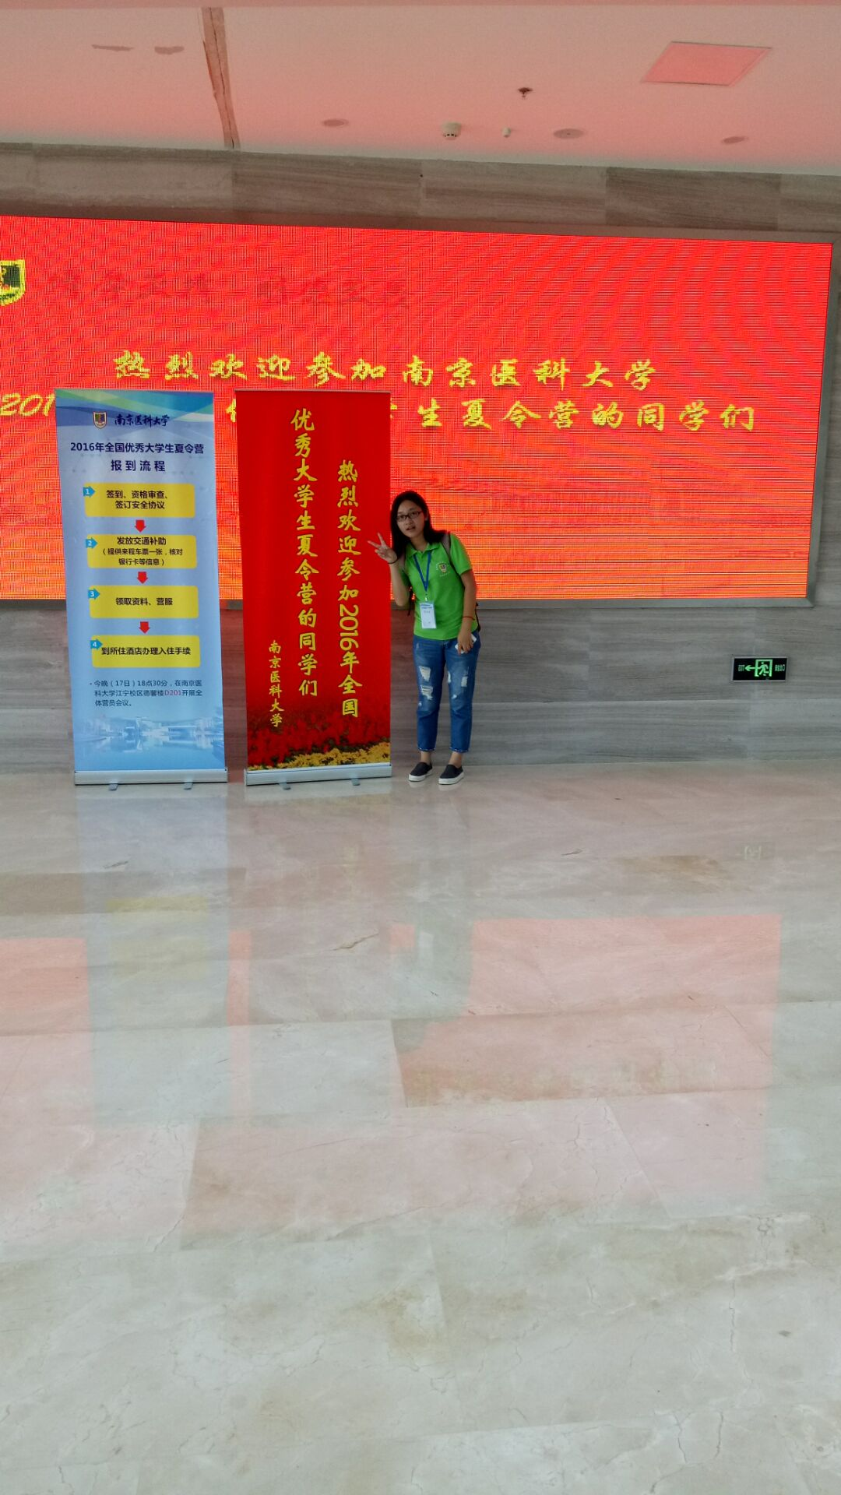
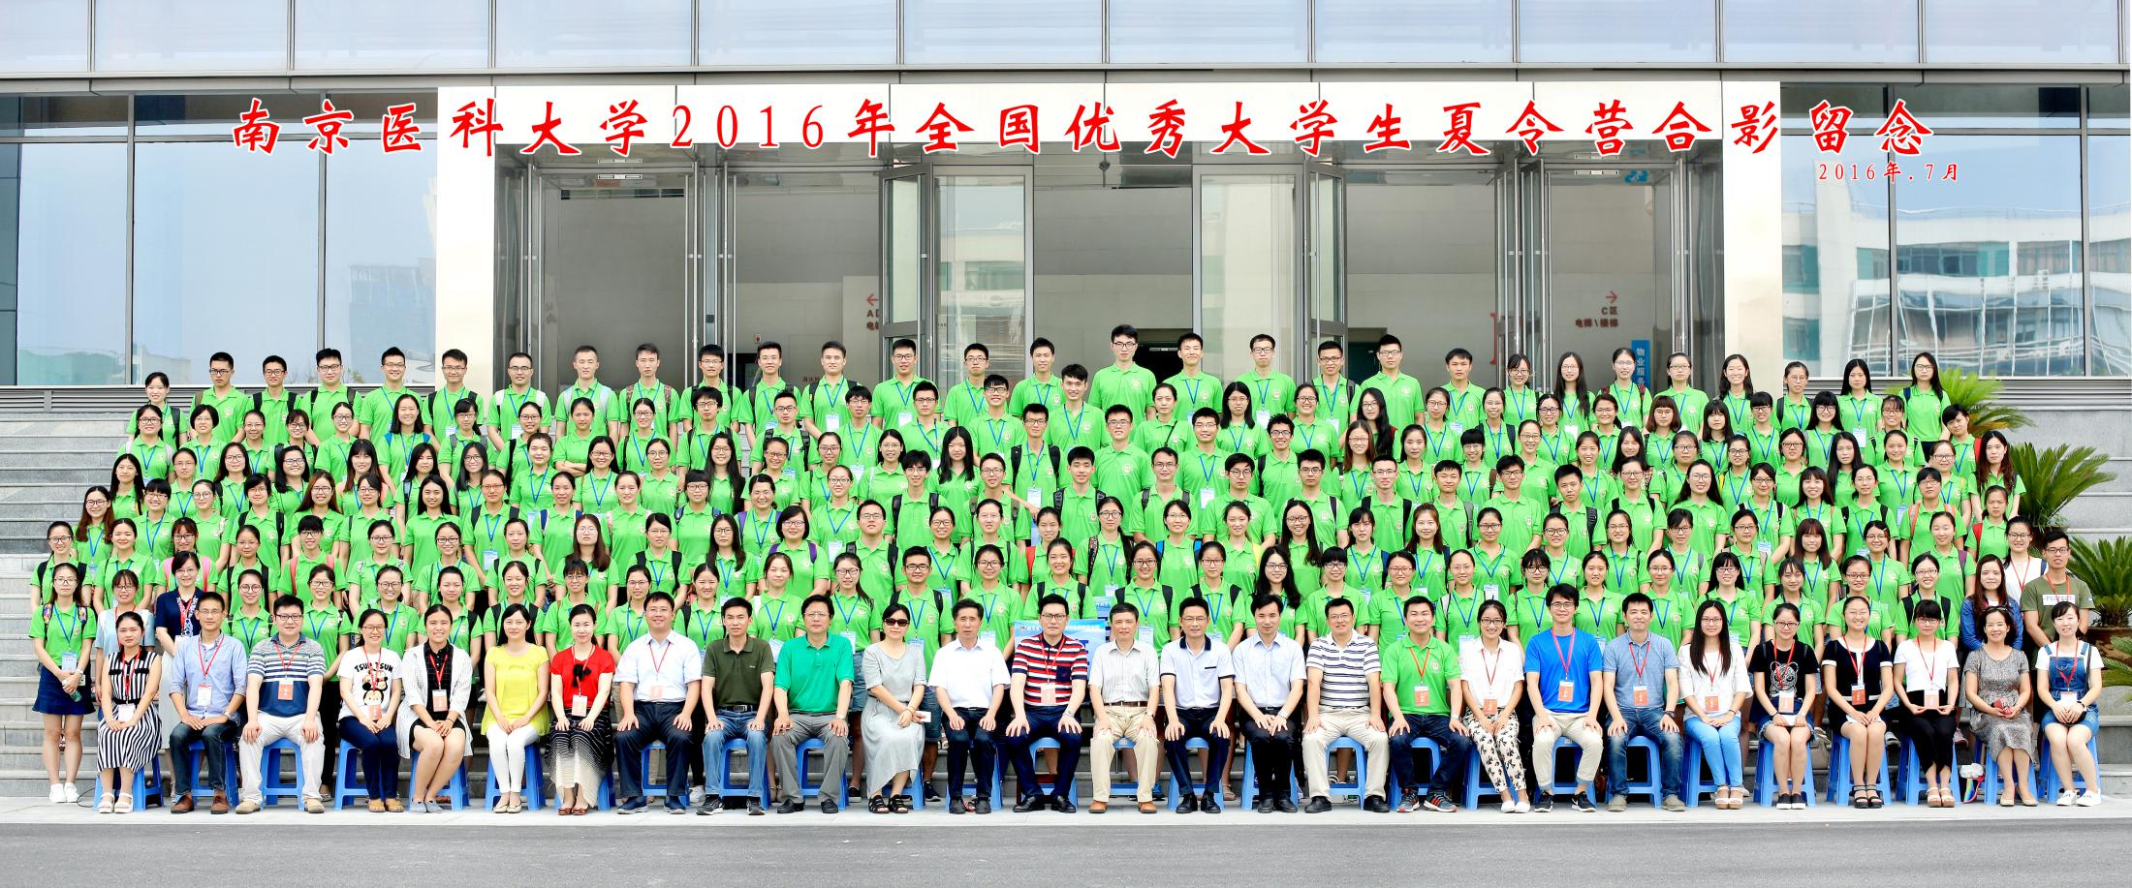
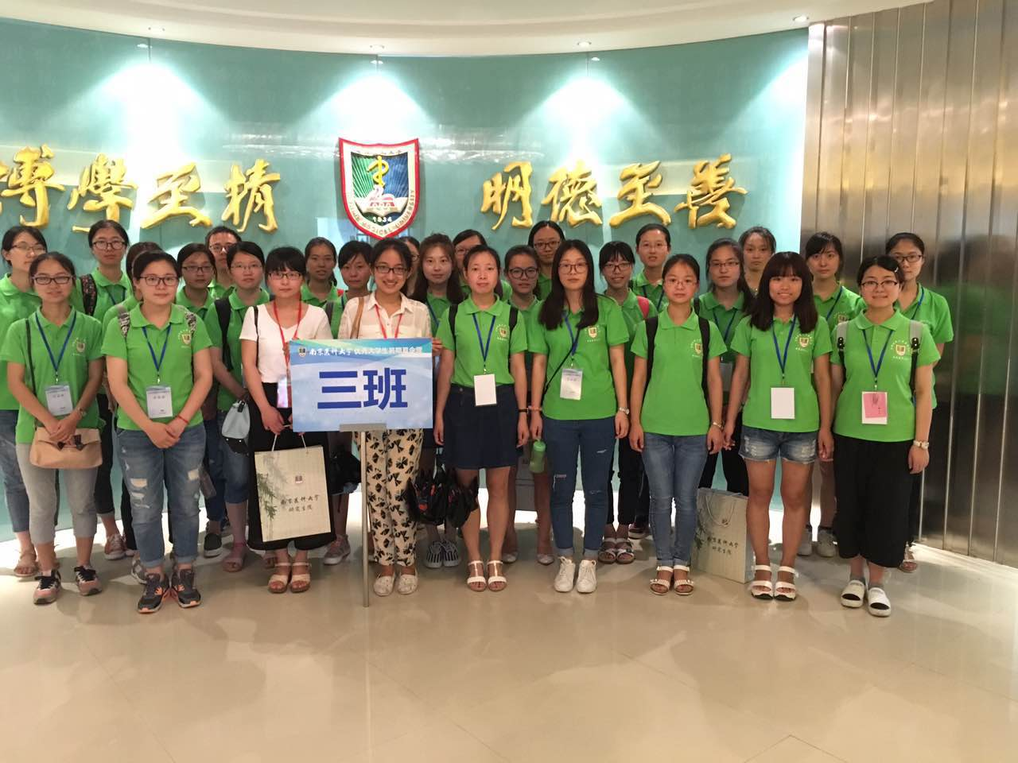
南京医科大学

Slide 8
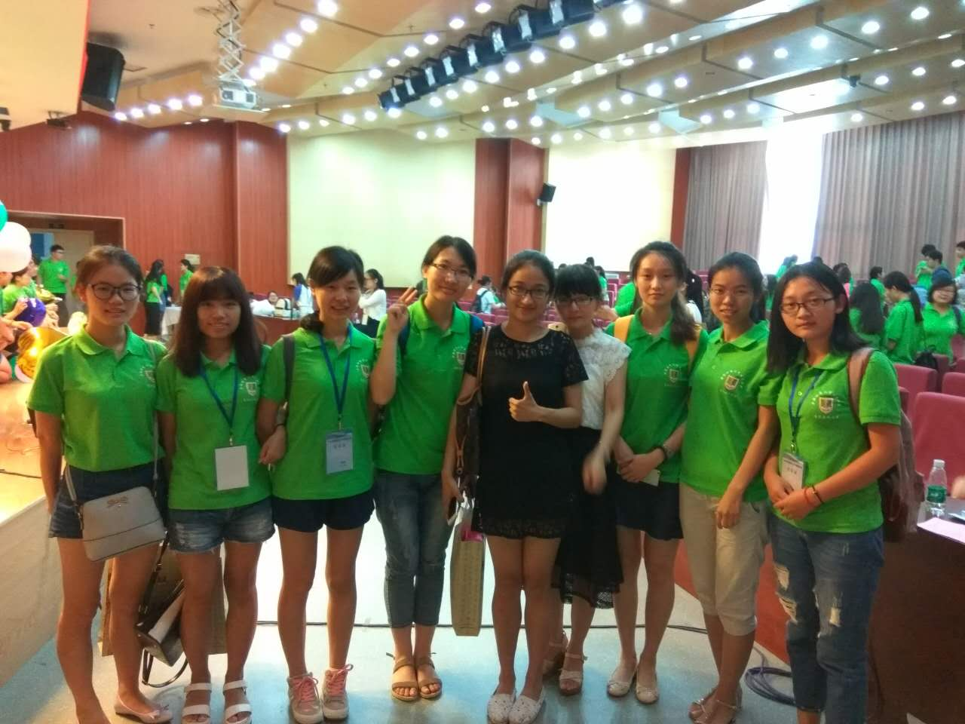
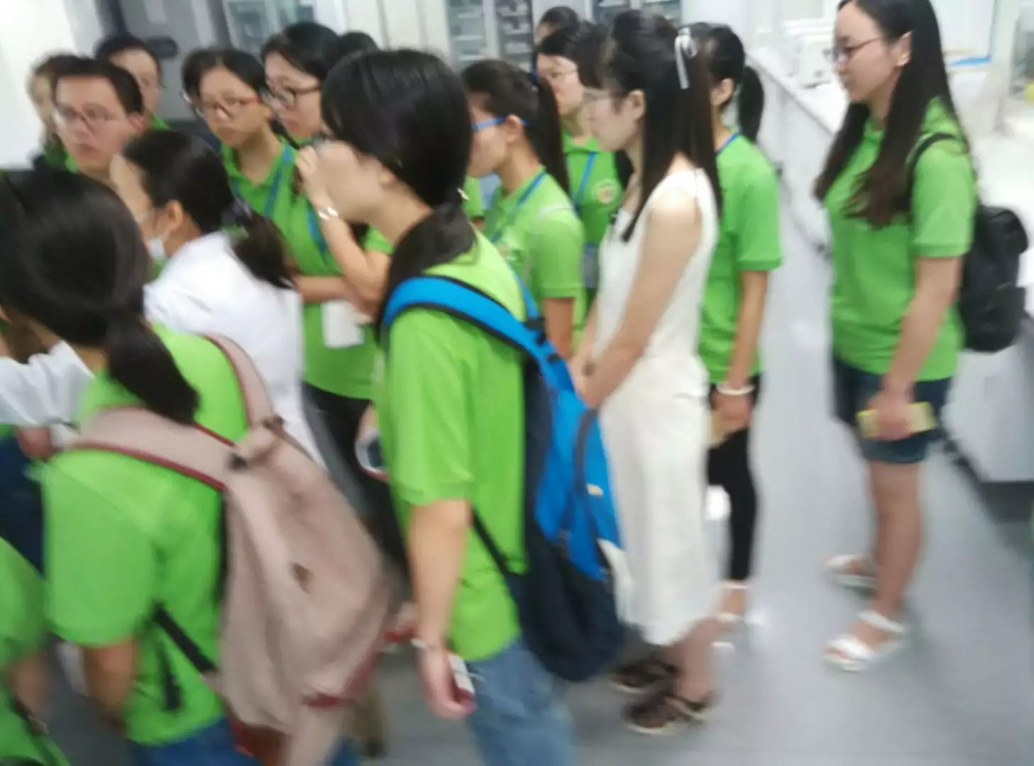
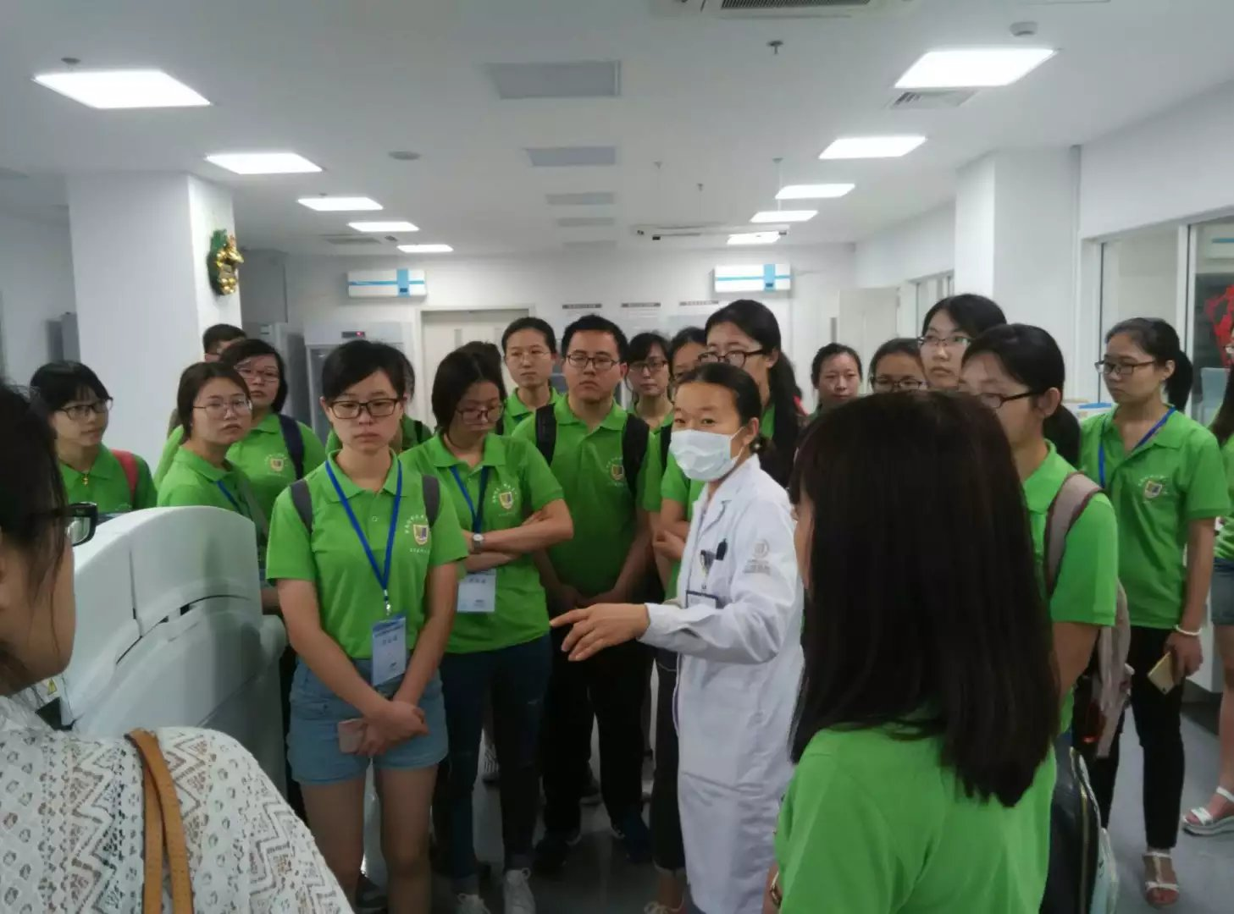
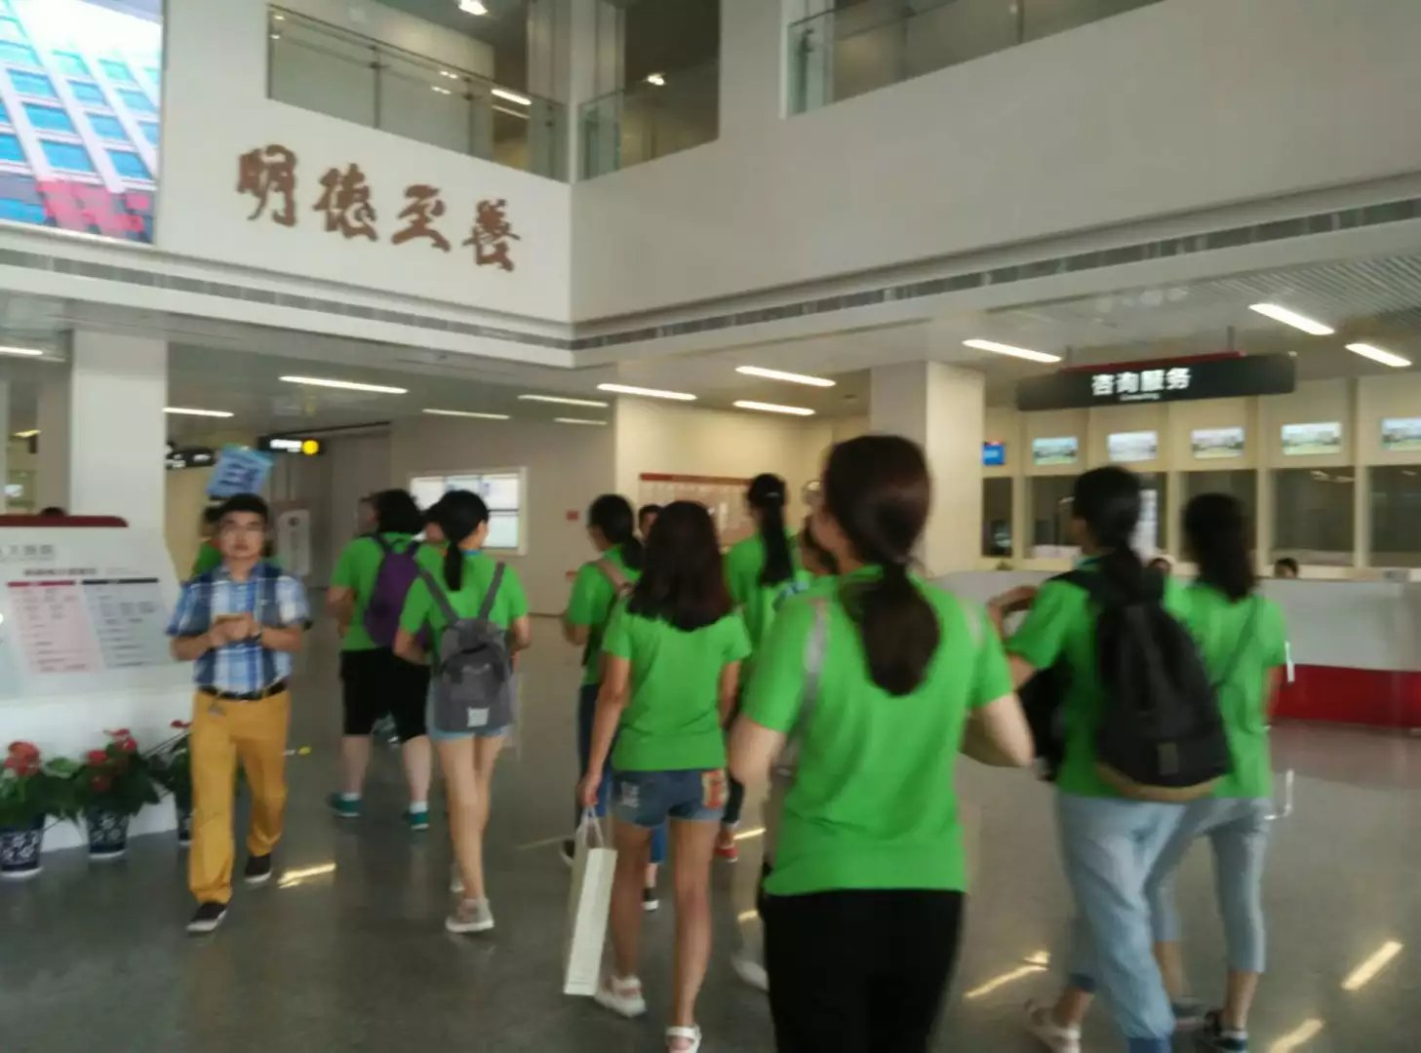
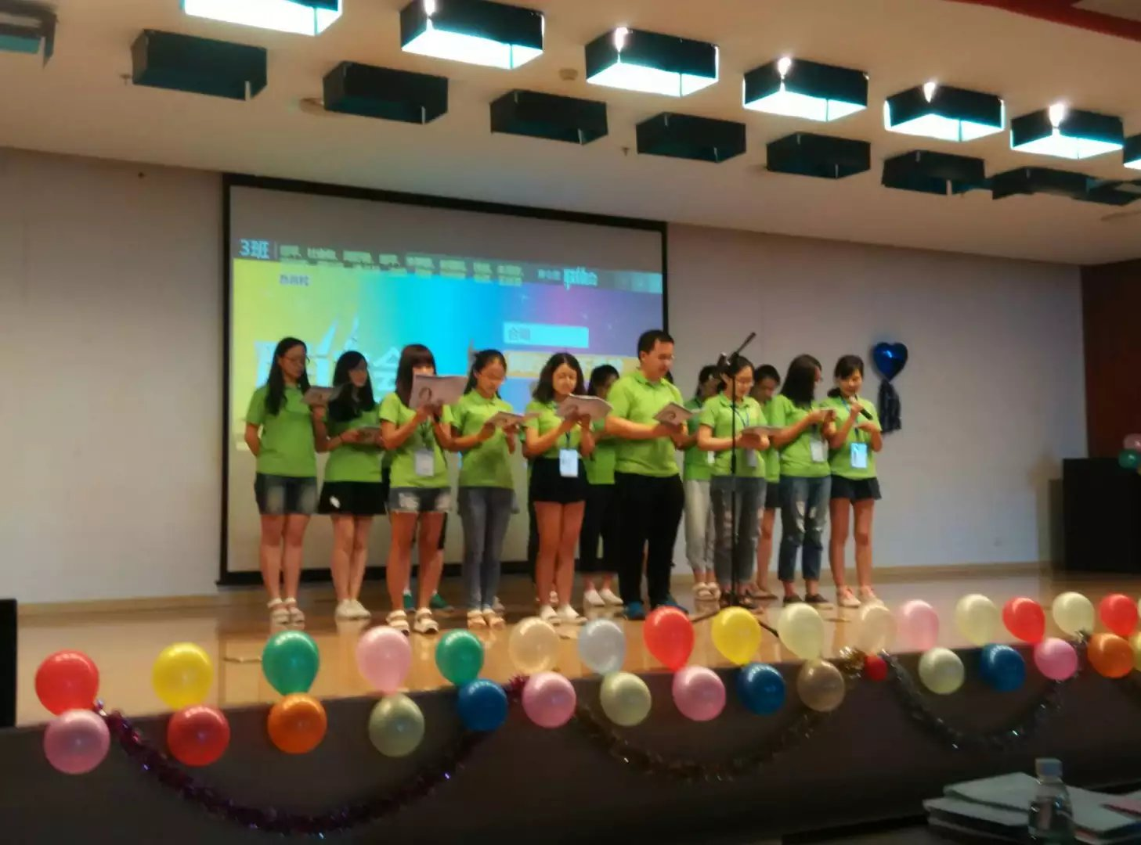
学校实验室及附属医院参观

Slide 9
如何选择导师?
道德水准和修养 有无人格缺陷和精神缺陷
“名师出高徒，劣师出歹徒”
4
1
你所希望的专业及其前途
所属团队状况 发展趋势
2
5
学术造诣 科研和临床能力 年龄 教学的积极性 教学能力
承载职业抱负与前途
3
6

Slide 10
TIPS:
正确认识学硕与专硕,各有各的好
1
既年轻又有国外经历的导师更注重英语
2
最好选择博硕导师,以便以后读博
3
“放养”或"圈养"的导师选择
4

Slide 11


结语:
夏令营就是长见识并且锻炼自己的机会,希望各位学弟学妹们有选择性地积极参加.最后,希望各位都能找到自己理想的"归宿".适合最好.(PS:一己之见,谨慎听取.)

Slide 12
Thank
you
End

